Slide 1


Futproglekob
New Vision
Нуруллин Динар Миннясихович
Ибрагимов Радик
Карпов Владислав
https://git.asi.ru/dskull2010/medicines-supply/blob/master/v1_0_DataSorev_LekObespech.ipynb

Slide 2
Лекарственное обеспечение льготников
Республика Саха-Якутия
Источники данных:
https://git.asi.ru/tasks/medicines-supply

Slide 3
Описание решения.
Определяем финансирование на обеспечение лекарствами в зависимости
от классификаторов заболеваний, количества заболевших.На основе данных за прошлые периоды, делаем прогноз на предстоящий год. Решаем вопрос по бюджету для финансирования по новой формуле, объемы по каждому заболеванию , прогноз количества людей с вероятностью заболевания, суммируя - общий объем бюджета.
Шаги решения/подходы.
Преобразуем исходные данные в структурированную таблицу.
Выявляем количество заболевших и объемы затрат по каждому диагнозу.
Определяем динамику роста/спада количества заболевших, по сравнению с прошлым годом, и ,исходя из этого, прогнозируем число заболевших на будущий год. Рассчитываем необходимый бюджет по каждому заболеванию по новой формуле.
Общая схема функционирования
Обрабатываем исходные данные, делаем прогноз и рассчет.

Slide 4
Использованные технологии:
Python 3.7
pathlib
matplotlib.pyplot
pandas
io
https://colab.research.google.com (кроссплатформенное решение, Linux, Windows, macOS)

Slide 5
Итоги решения.
Результативность: Осуществлен рассчет бюджета
Выводы. Бюджет рассчитывается эффективнее при прогнозируемом обьеме затрат на каждое заболевание по отдельности.
Эффекты. Предотвращение смертности от заболеваний льготникам при достаточном объеме финансирования.

Slide 6
Код открыт, после тестирования законченного решения, можно применять.
Проект масштабируемый, программные интерфейсы для приема данных и передачи результатов обработки пока не разработаны.

Slide 7
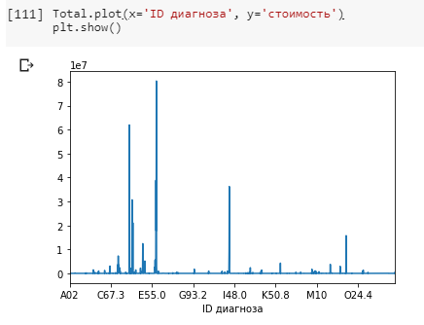
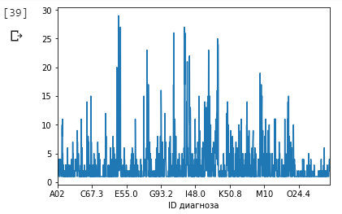
Графики зависимости от диагноза, слева - стоимость за 2018 год, справа - количество заболевших.

Slide 8
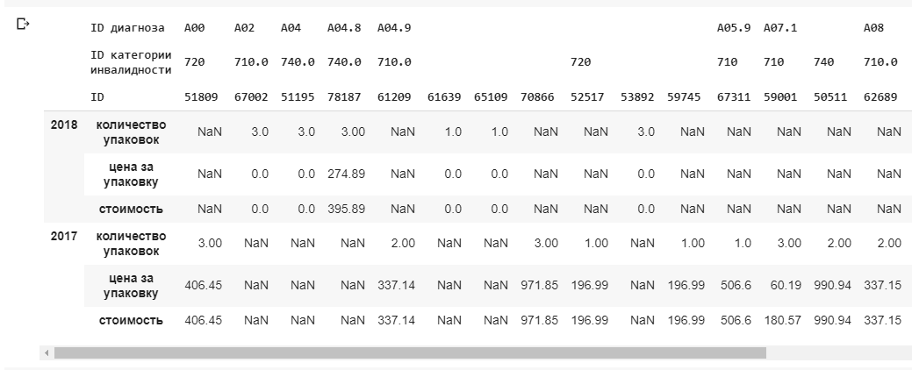
Кластеризация по категориям заболеваний

Slide 9
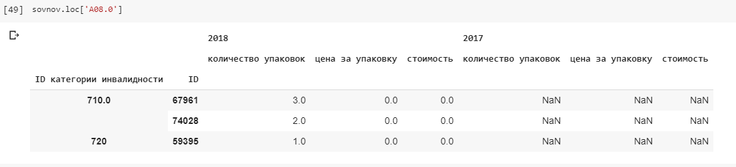
Информация по каждой категории заболеваний

Slide 10
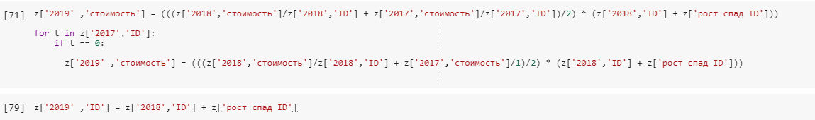
Новая формула для рассчета бюджета на будующий год и прогноз количества заболевших с учетом тенденции роста/спада от года к году.

Slide 11
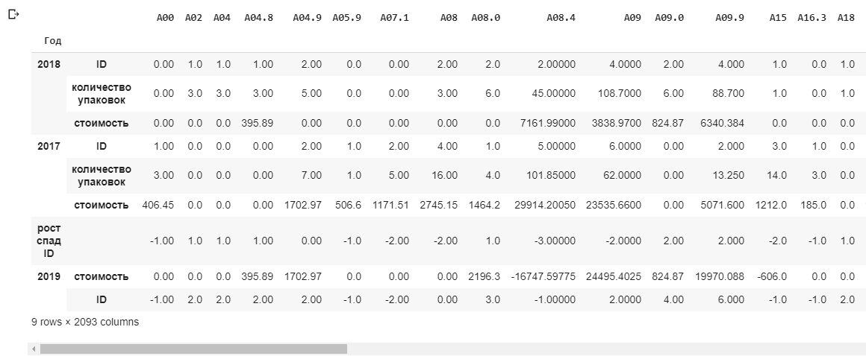
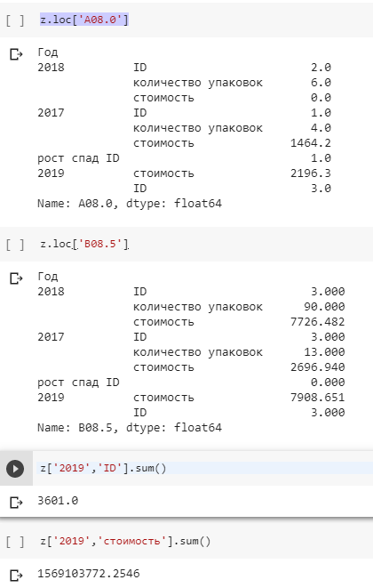
Результат

Slide 12
Готовность команды участвовать в реализации пилотных проектов в субъектах РФ в период с сентября 2019 по январь 2020.
Команда готова участвовать.

Slide 13
Состав Команды
Нуруллин Динар Миннясихович, ОП НПК АО ТЯЖМАШ, AI ACADEMY от Сбербанка, МТС геохак)
Ибрагимов Радик
Карпов Владислав
(ФИО, место работы/учебы, портфолио реализованных проектов/участие в других конкурсах и хакатонах)

Slide 14
